Slide 1
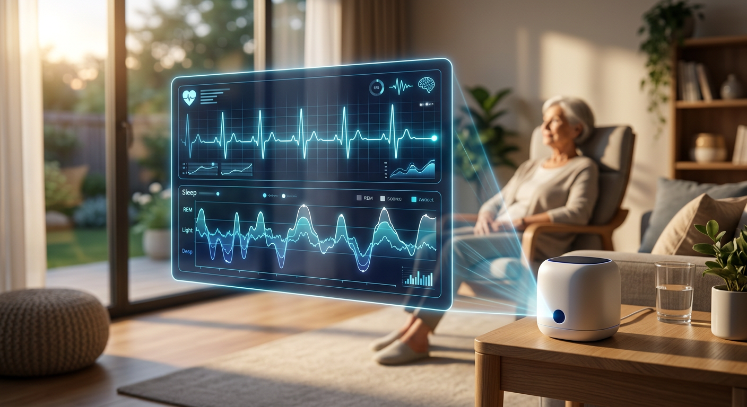
智护银龄
AI 居家养老健康监测系统
天使轮融资路演（BP）
拟融资 500 万元 · 出让 12% 股权
投前估值 3,667 万元
2026 年 10 月
（教学演示案例 · 数据为示例测算）

Slide 2
执行摘要：让每个家庭都有一双"不休息的眼睛"
一页看懂本项目
市场
银发经济超 7 万亿
居家智能监测年复合增长 34.8%
政策：家庭养老床位试点扩围
产品
毫米波雷达 + AI 跌倒检测
SaaS 服务平台 + 家属小程序
无摄像头、适老化、隐私友好
业绩
试点社区 32 个、在网设备 1,800 台
付费转化率 41%、续费率 86%
月流水 38 万元、环比 +22%
融资诉求：本轮拟融资 500 万元，出让 12% 股权（投前估值 3,667 万元）
资金用途：研发 40%（算法与硬件迭代）· 市场 30%（城市合伙人与社区渠道）· 供应链 20% · 运营 10%
2027 年目标：在网设备 2.4 万台、营收 4,800 万元、盈亏平衡
2
智护银龄 · AI 居家养老健康监测系统 · 天使轮融资路演（示例教学版）

Slide 3
行业痛点：独居老人"跌倒 1 小时无人知"
存量市场四大未解痛点
痛点一 · 发现难
跌倒后平均 3-6 小时才被发现
独居/空巢家庭占比持续攀升
痛点二 · 监测侵入
摄像头方案隐私顾虑重
卧室卫生间不敢装
痛点三 · 告警失灵
穿戴设备老人不愿戴/常忘充电
误报多、家属疲劳
痛点四 · 服务断层
硬件卖完无人管
健康数据没人解读
结论：市场需要"非穿戴、无摄像头、能告警、有人管"的一体化居家安全监测方案。
3
智护银龄 · AI 居家养老健康监测系统 · 天使轮融资路演（示例教学版）

Slide 4
市场机遇：三层漏斗锁定 1.2 亿可触达市场
TAM / SAM / SOM（示例测算口径）
层级 | 口径 | 规模 | 依据
TAM 总潜在市场 | 中国银发科技及居家智能健康监测 | 12,000 亿元 | 银发经济总规模超 7 万亿，智慧养老渗透率约 17%
SAM 可服务市场 | 居家健康监测硬件 + SaaS 服务 | 3,800 亿元 | 居家场景占智慧养老支出约 54%
SOM 首年可触达 | 长三角 6 城社区渠道 | 1.2 亿元 | 试点渠道 32 社区 → 120 社区、在网 2.4 万台
增长驱动：家庭养老床位试点补贴扩围、长护险试点城市增加、子女远程照护付费意愿提升。
竞争窗口：行业仍以"卖硬件"为主，"监测 + 告警 + 健康服务"订阅制是待占位的空白带。
4
智护银龄 · AI 居家养老健康监测系统 · 天使轮融资路演（示例教学版）

Slide 5
产品方案：一个雷达 + 一个平台 + 一套服务
产品与解决方案
组件 | 形态 | 核心功能 | 适老化设计
感知终端 | 毫米波雷达 + 边缘 AI 盒 | 跌倒检测、起夜轨迹、心率呼吸率初筛 | 无摄像头、免穿戴、通电即用
SaaS 平台 | 机构/社区 Web 端 | 告警分级派单、健康周报、设备管理 | 大字版界面、语音外呼确认
家属小程序 | 微信小程序 | 实时状态、告警推送、远程关怀日历 | 一键呼叫、亲情相册
健康服务包 | 人工 + AI | 月度健康报告、用药提醒、绿通转诊 | 7×24 值班响应 SOP
5
智护银龄 · AI 居家养老健康监测系统 · 天使轮融资路演（示例教学版）

Slide 6
3 大核心壁垒：算法 · 数据 · 渠道
为什么是我们
壁垒一 · 跌倒检测算法
自研毫米波点云 + 行为序列双流模型
准确率 97.3%、误报 < 0.8 次/户/月
已受理发明专利 2 项、软著 4 项
老年体态长尾数据持续反哺迭代
壁垒二 · 运营数据闭环
在网设备日均行为数据 1,800 台
告警-核实-处置全链路数据沉淀
健康风险模型随服务时长变准
续费率 86% 构成数据护城河
壁垒三 · 社区渠道网络
与 32 个社区/街道签约共建
物业 + 居家养老服务站双入口
城市合伙人模式可快速复制
服务半径 3 公里、响应 < 30 分钟
6
智护银龄 · AI 居家养老健康监测系统 · 天使轮融资路演（示例教学版）

Slide 7
商业模式：硬件微利 + 订阅服务赚钱
单位经济模型（单户/年，示例）
指标 | 数值 | 说明
硬件客单价 | 699 元 | 含安装，毛利率约 28%，引流型定价
服务订阅 | 99 元/月 | 健康服务包 + 告警值班，毛利率 62%
单户年收入 | 1,887 元 | 首购 + 订阅；LTV（3 年）约 4,900 元
单户获客成本 CAC | 约 520 元 | 社区渠道 + 转介绍，回本周期 < 5 个月
收入结构目标（2027）：订阅服务 55% + 硬件 35% + 增值（健康报告/转诊）10%。
规模化抓手：城市合伙人（设备押金 + 流水分成）与机构集采（养老院/日间照料中心）。
7
智护银龄 · AI 居家养老健康监测系统 · 天使轮融资路演（示例教学版）

Slide 8
竞争格局：差异化切入"监测 + 服务"空白带
五维对比（示意）
维度 | 本项目 | A 摄像头方案 | B 穿戴设备 | C 传统呼叫器
隐私友好 | 优（无摄像头） | 差 | 良 | 优
跌倒识别 | 优（97.3%） | 良 | 良（佩戴依赖） | 无（需手动按）
误报控制 | 优（<0.8/月） | 中 | 中 | 优
健康服务 | 优（订阅制） | 弱 | 中 | 无
年持有成本 | 1,887 元 | 约 1,200 元 | 约 2,400 元 | 约 400 元
切入策略：以"非穿戴无摄像头"建立信任，以"告警有人管"完成付费转化，以健康服务锁定续费。
8
智护银龄 · AI 居家养老健康监测系统 · 天使轮融资路演（示例教学版）

Slide 9
GTM 路线图：社区样板 → 城市合伙人 → 机构集采
18 个月三个阶段（KPI 里程碑）
阶段 | 时间 | 目标 | 关键动作
样板期 | 2026H2 | 在网 3,000 台 / 月流水 80 万 | 深耕 6 城 120 社区，跑通"检测+值班+报告"SOP
复制期 | 2027H1 | 在网 1.2 万台 / 城市合伙人 20 城 | 合伙人招募培训体系、供应链备货 5 万台
规模期 | 2027H2 | 在网 2.4 万台 / 营收 4,800 万 | 机构集采、长护险渠道合作、健康服务分层
北极星指标：在网活跃设备数 × 订阅续费率；辅指标：告警处置及时率 > 98%。
9
智护银龄 · AI 居家养老健康监测系统 · 天使轮融资路演（示例教学版）

Slide 10
核心团队与股权结构
黄金三角：硬件 + 算法 + 养老运营
成员 | 背景 | 职责 | 持股
CEO 王×× | 10 年智能硬件产品与供应链，前上市养老科技公司产品总监 | 战略 / 融资 / 供应链 | 46%
CTO 李×× | 985 博士，毫米波感知与人体行为识别，专利 6 项 | 算法 / 平台 | 26%
COO 张×× | 8 年居家养老服务运营，管理过 40 人照护团队 | 服务交付 / 城市合伙人 | 16%
期权池 | 核心骨干与顾问预留 | 融资后扩充至 12% | 12%
融资后股权结构（示例）：创始团队 74% + 天使投资人 12% + 期权池 12%（ESOP，4 年成熟）。
治理安排：投资方一票否决权限于增发、并购、关联交易；季度董事会 + 月度经营报告。
10
智护银龄 · AI 居家养老健康监测系统 · 天使轮融资路演（示例教学版）

Slide 11
财务预测与融资方案
3 年核心财务预测（示例测算，单位：万元）
项目 | 2026H2 | 2027 | 2028 | 2029
营业收入 | 120 | 480 | 2,600 | 8,400
毛利率 | 36% | 42% | 48% | 52%
研发 + 销售费用 | 310 | 520 | 1,420 | 3,300
净利润（EBITDA 口径） | -190 | -120 | 260 | 1,340
期末在网设备（台） | 800 | 3,000 | 12,000 | 24,000
融资方案：本轮 500 万元 · 出让 12% · 投前估值 3,667 万元
资金用途：研发 40% ｜ 市场 30% ｜ 供应链 20% ｜ 运营 10%
里程碑承诺：2027 年在网 2.4 万台、营收 4,800 万元、盈亏平衡；投资回收期约 30 个月
11
智护银龄 · AI 居家养老健康监测系统 · 天使轮融资路演（示例教学版）

Slide 12
为什么是现在，为什么是我们
致投资人
① 政策与人口结构的确定性：家庭养老床位试点扩围，独居老人安全监测成为"必答题"。
② 产品与数据的领先性：97.3% 跌倒识别、<0.8 次/月误报、86% 续费率已在试点验证。
③ 商业模型的可复制性：硬件引流 + 订阅盈利，单户回本 < 5 个月，城市合伙人快速铺城。
④ 团队的执行记录：18 个月从 0 到 32 社区、1,800 台在网设备，运营 SOP 已成型。
诚邀共建：让技术有温度，让居家养老更安全。期待与您深聊。
12
智护银龄 · AI 居家养老健康监测系统 · 天使轮融资路演（示例教学版）

